Slide 1
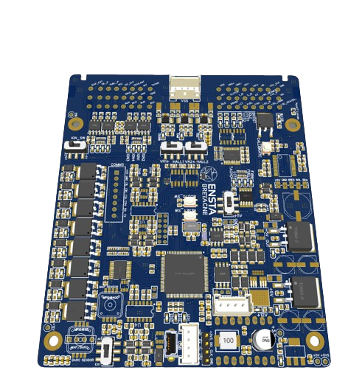
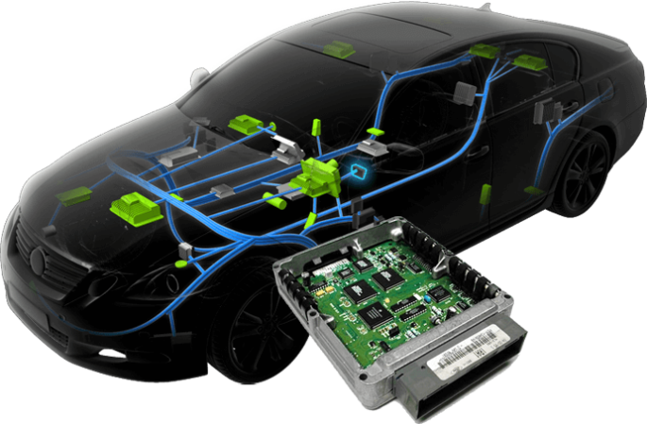
Projet développement d’un « Engine Control Unit (ECU) »
Présenté et soutenu par Bastien DELAUNAY et Alexandre MINGANT
ENSTA Bretagne – Promotion FIPA SE 2024

Slide 2
Sommaire
1 – Présentation du projet
Contexte et objectifs
Fonctionnement d’un moteur essence 4 temps
Les capteurs et les actionneurs
2 – Etat d’avancement
Monitoring du calculateur depuis un PC
Mise en œuvre d’un banc de test de simulation
Schématique et routage de la carte
3 – Orientations à mener pour la finalisation du projet
Etude de l’architecture ARM du STM32
Programmation du microcontrôleur STM32
Interface entre la carte et les servitudes
Gestion moteur

Slide 3
1 – Présentation du projet
Contexte et objectifs
Concevoir et Assembler un Calculateur Moteur :
  Acquérir une compréhension approfondie du moteur thermique essence.
  Concevoir et assembler un calculateur moteur utilisant un microcontrôleur STM32.
Développer et Tester le Programme de Gestion Moteur :
  Élaborer le programme de gestion moteur pour le calculateur.
  Effectuer des tests approfondis pour garantir le bon fonctionnement et l'adaptation aux besoins du projet.
  Développer un logiciel PC permettant le suivi en temps réel et la modification des données du calculateur.
Intégration et Suivi avec GitHub :
  Utiliser GitHub comme plateforme de gestion de projet pour favoriser la collaboration, la traçabilité et la gestion des versions.

Slide 4
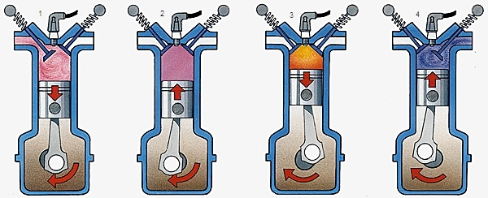
1 – Présentation du projet
Fonctionnement d’un moteur essence 4 temps
Etape 1 :
L’admission
Etape 2 :
La compression
Etape 3 :
La détente
(ou explosion)
Etape 4 :
L’échappement
Notes:
Etape 1 : L'admission
Durant l'admission, la soupape d'échappement est fermée et la soupape d'admission est ouverte. Le piston descend donc créer une dépression permettant d'aspirer le mélange air/essence venant du carburateur.
Etape 2 : La compression
A cette étape, les deux soupapes sont fermées rendant la culasse hermétique. Le piston remonte et comprime le mélange air/essence. Cette simple compression va élever le mélange carburé à une température de 300°C environ. Si la température s'élève encore de 100°C supplémentaire, le mélange risque de s'enflammer spontanément. C'est ce qu'on appelle l'auto-allumage.
Etape 3 : La détente (ou explosion)
Le piston arrivé à son point le plus haut, une étincelle jaillit entre les électrodes de la bougie provoquant l'inflammation des gaz. Il en résulte une élévation de la pression et de la température poussant alors le piston qui redescend alors vers son point le plus bas. Lorsque que le piston arrive à ce point, les deux soupapes sont encore fermées.
Etape 4 : L'échappement
La soupape d'échappement s'ouvre et le piston en remontant va pousser devant lui les gaz brulés qui s'échappent par ce seul orifice.

Slide 5
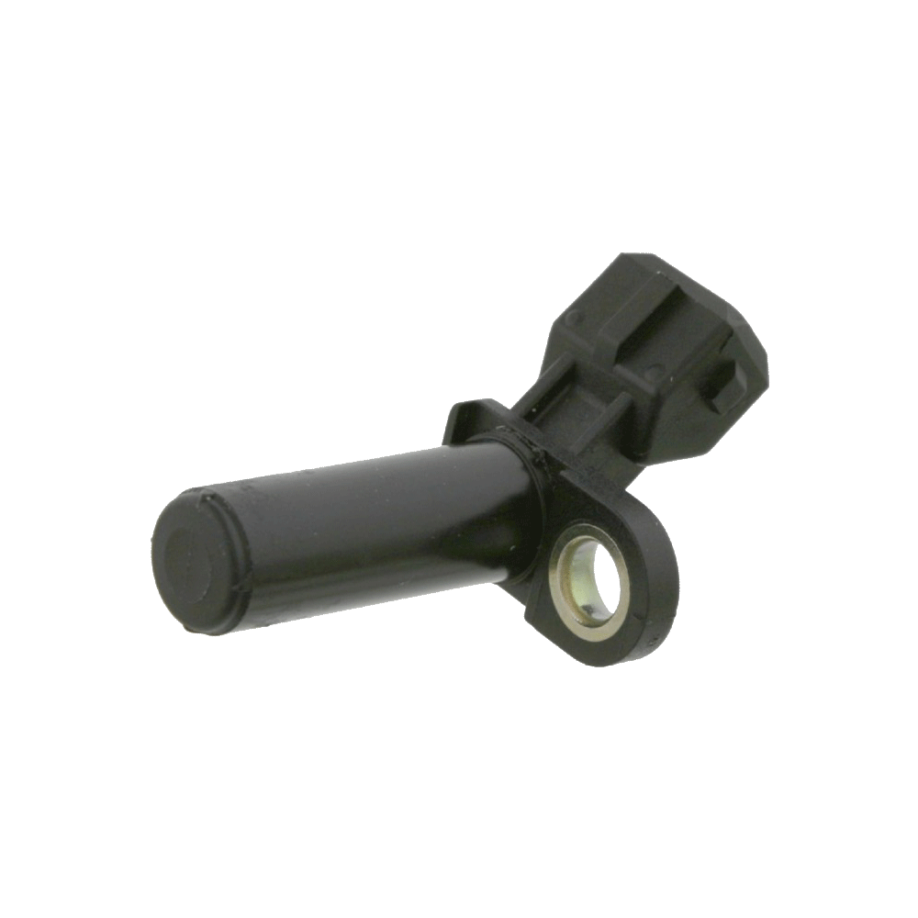
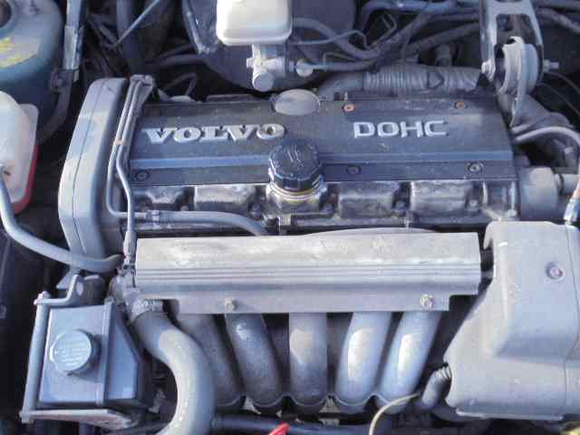
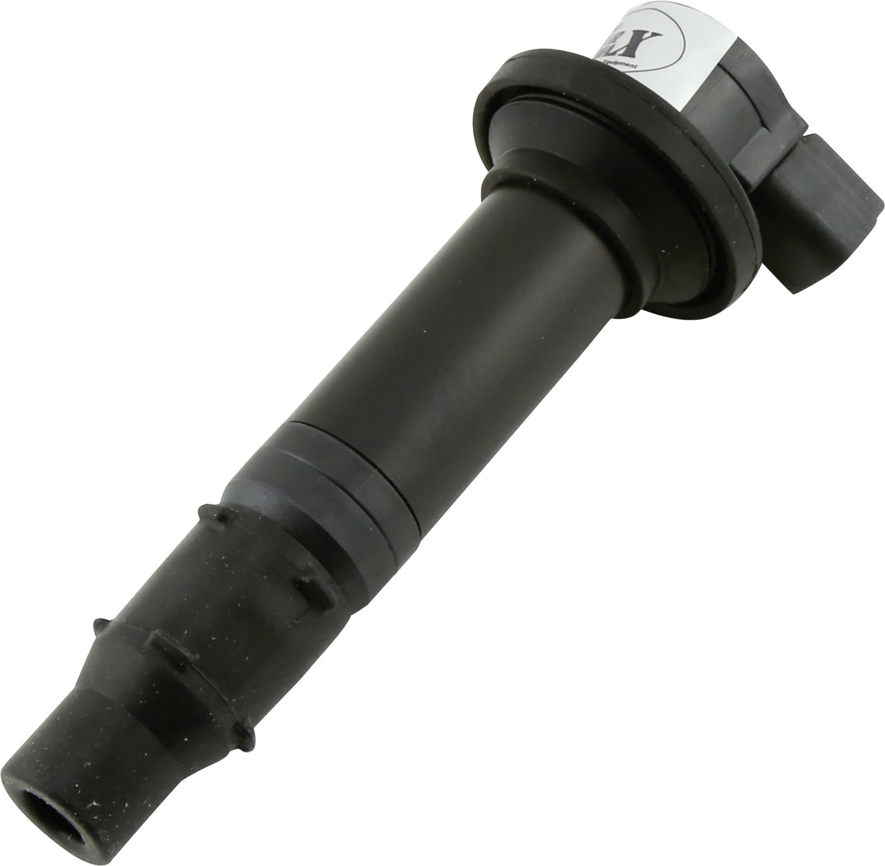
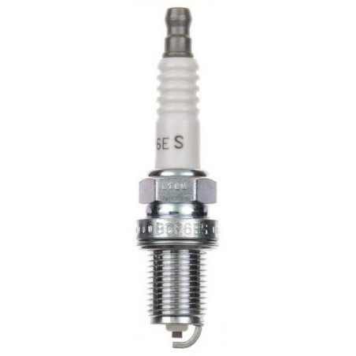
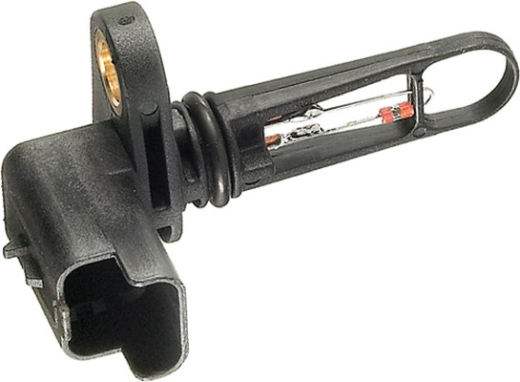
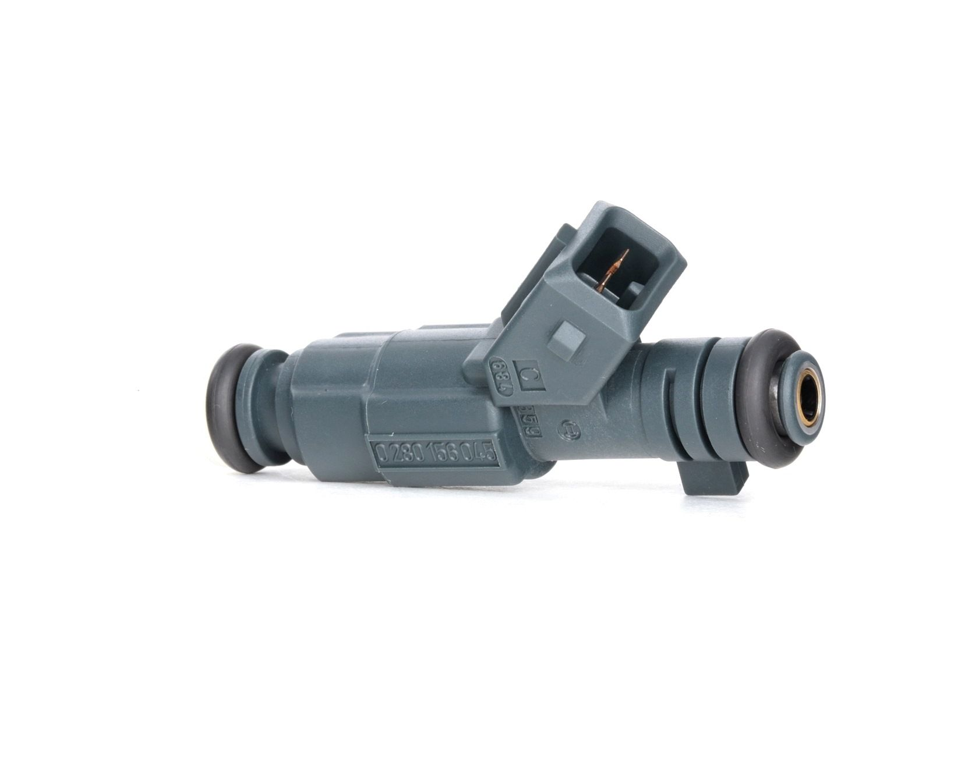
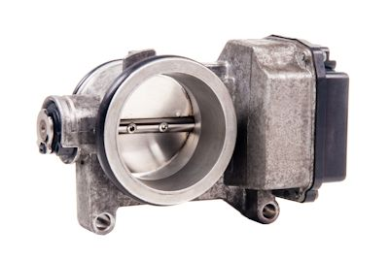
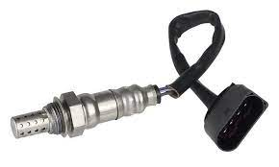
1 – Présentation du projet
Les capteurs et actionneurs
Capteur PMH
Bobine
d’allumage +
bougie
Capteur de
température d’air
à l’admission
Injecteur
Moteur
Vanne papillon
d’admission d’air
Vanne papillon
d’admission d’air
Sonde Lambda
Actionneurs
Capteurs
Calculateur
Notes:
Capteurs
Lambda (capteur oxygène positionné en sortie du moteur, permet de savoir si la combustion est riche ou pauvre)
Position du papillon (permet de connaitre le debit d'air en entrée du moteur)
Sonde de température d'air (Positionné en admission du moteur, permet de réglé l'allumage + injection)
Roue phonique + capteur induction/aimant (Faire recherche sur le sujet, permet l'avance à l'allumage et faire d'autres choses, positionné sur volant moteur et/ou arbre à cam)
Actionneurs
Bobine d'allumage (Permet de réaliser la combustion, 2 type existant : - transistor interne et transistor externe)
Injecteur (Permet d'injecter du carburant pour la combustion, le débit est gérer grace à un temps d'injection et une carto)
Papillon d'amission d'air (facultatif mais permet de gérer le débit d'air en entré du moteur selon l'enfoncement de la pédale d'accélaration + demande de puissance)

Slide 6
2 – Etat d’avancement
Monitoring du calculateur depuis un PC
  Interface utilisateur
Langage : Python
Utilisé pour sa flexibilité et sa facilité de mise en œuvre.
Bibliothèque Graphique : Tkinter
Reconnue pour sa simplicité et son efficacité dans la création d'interfaces utilisateur.
Architecture : Modèle MCV
Séparation de la logique métier, le traitement des données et la représentation graphique, favorise la maintenabilité et l'évolutivité du code.
Design Patterns :
Intégration de motifs de conception pour optimiser la réutilisabilité, améliorer la lisibilité et simplifier la maintenance du code.
Controler
Utilisateur
Views
Model
GUI (Graphical User Interface)
Notes:
Description de l'interface utilisateur (GUI) programmée :
1. **Langage de Programmation :** L'interface a été développée en utilisant Python, tirant parti de sa flexibilité et de sa simplicité de mise en œuvre.
2. **Bibliothèque Graphique :** Pour la création de l'interface graphique, nous avons opté pour tkinter, une bibliothèque intégrée à Python, reconnue pour sa facilité d'utilisation et son efficacité dans la conception d'interfaces utilisateur.
3. **Architecture Modèle-Contrôleur-Vue (MCV) :** La structure de l'interface suit le modèle MCV, séparant clairement la logique métier (Modèle), le traitement des données (Contrôleur) et la représentation graphique (Vue). Cette approche favorise la maintenabilité et l'évolutivité du code.
4. **Utilisation de Design Patterns :** Dans le cadre du développement, nous avons intégré des motifs de conception (design patterns) afin d'optimiser la réutilisabilité du code, d'améliorer la lisibilité et de simplifier la maintenance.
5. **Démonstration :** Pour illustrer les fonctionnalités de l'interface, une démonstration sera présentée, mettant en avant la convivialité de la conception, la fluidité des interactions et la clarté des informations affichées.
Ces choix techniques et conceptuels visent à garantir une expérience utilisateur optimale tout en assurant la robustesse et la flexibilité du système.

Slide 7
2 – Etat d’avancement
Monitoring du calculateur depuis un PC
  Communication
PC
Calculateur
moteur
Liaison série UART
Utilisateur
Périphériques
moteur
Pistes d'étude en cours :
1. Structure des trames : Quel format de trame adopter pour la communication entre un PC et le STM32 ?
2. Débit de transmission : Évaluation de la vitesse de transmission pour garantir un débit adéquat dans la communication.
3. Optimisation de la consommation temporelle : Stratégies pour éviter la surconsommation de temps du microcontrôleur du calculateur lors des opérations de communication.
4. Gestion des erreurs : Mise en place de mécanismes de détection des erreurs de communication.

Slide 8
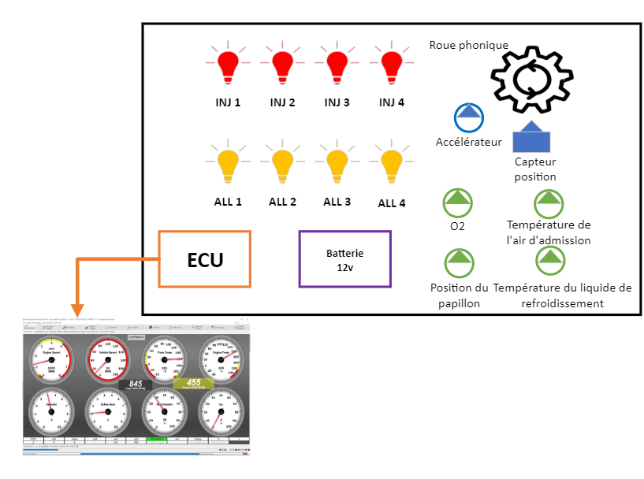
2 – Etat d’avancement
Mise en œuvre d’un banc de test de simulation

Slide 9
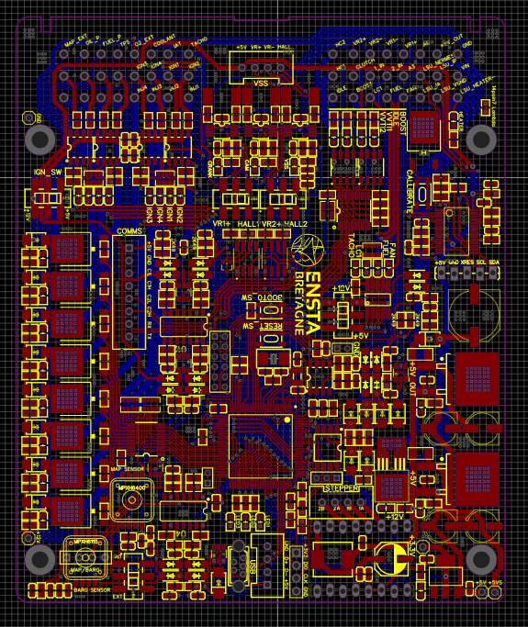
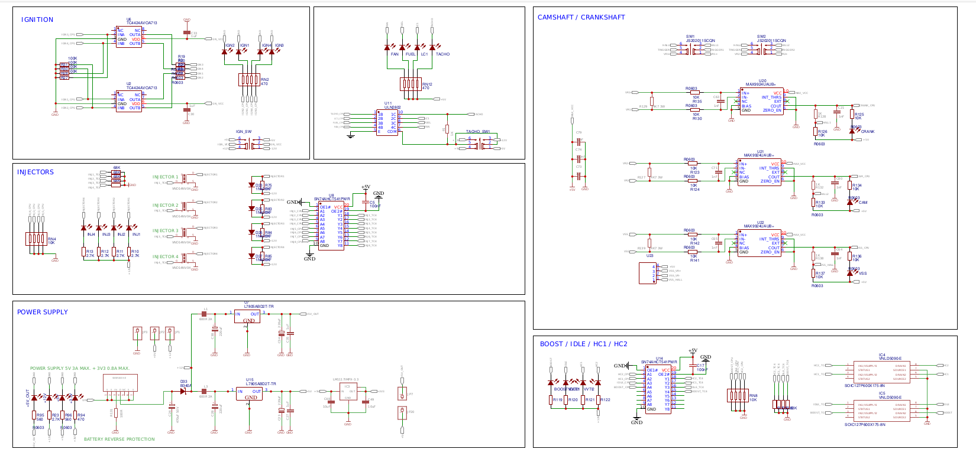
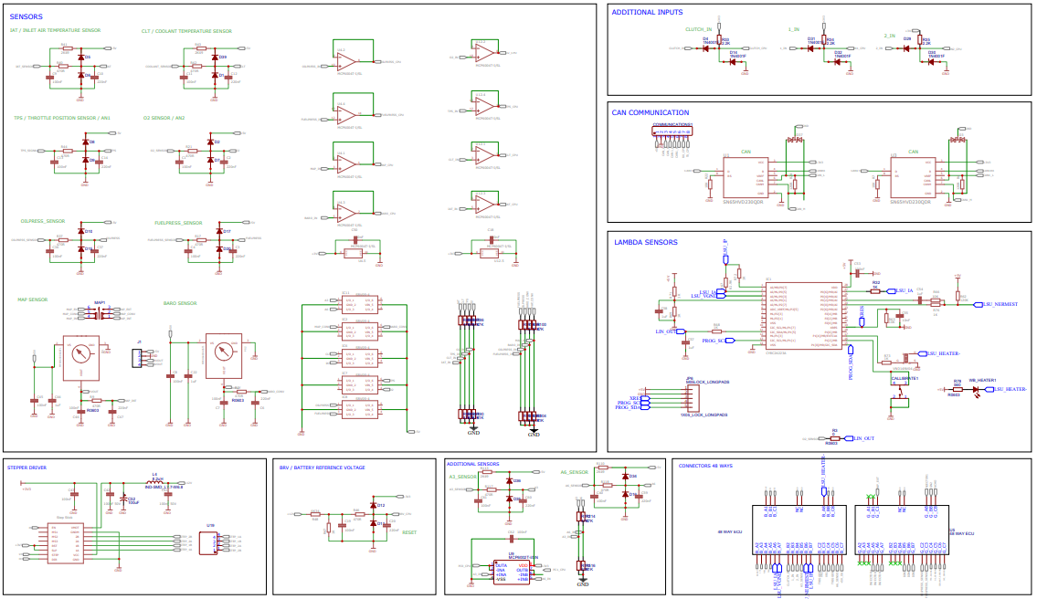
2 – Etat d’avancement
Schématique et routage de la carte

Slide 10
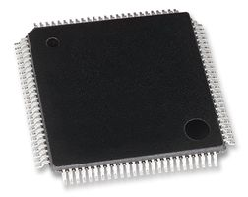
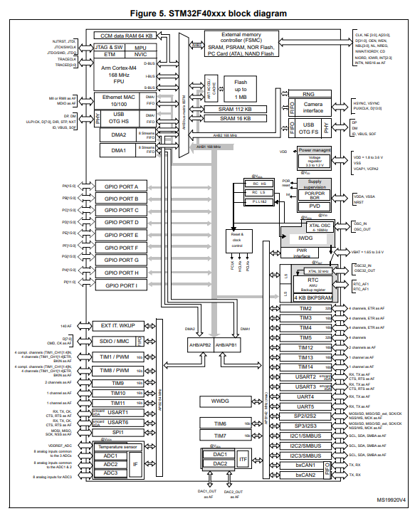
3 – Orientations à mener pour la finalisation du projet
Etude de l’architecture ARM du STM32
Microcontrôleur STM32F407VET6:
  Basé sur le noyau Arm Cortex-M4 avec une fréquence de travail de 168 MHz.
  Unité de calcul en virgule flottante (FPU) et instructions de traitement du signal numérique (DSP).
Mémoire:
  512 Ko de mémoire Flash pour le stockage du programme.
  192 + 4 Ko de SRAM pour le stockage temporaire des données.
Interfaces et Connectivité:
  USB, UART, I2C, SPI, CAN, Ethernet, Sorties PWM, Entrées analogiques (ADC), Comparateurs analogiques, GPIO, Connecteurs LCD, Broches capteurs

Slide 11
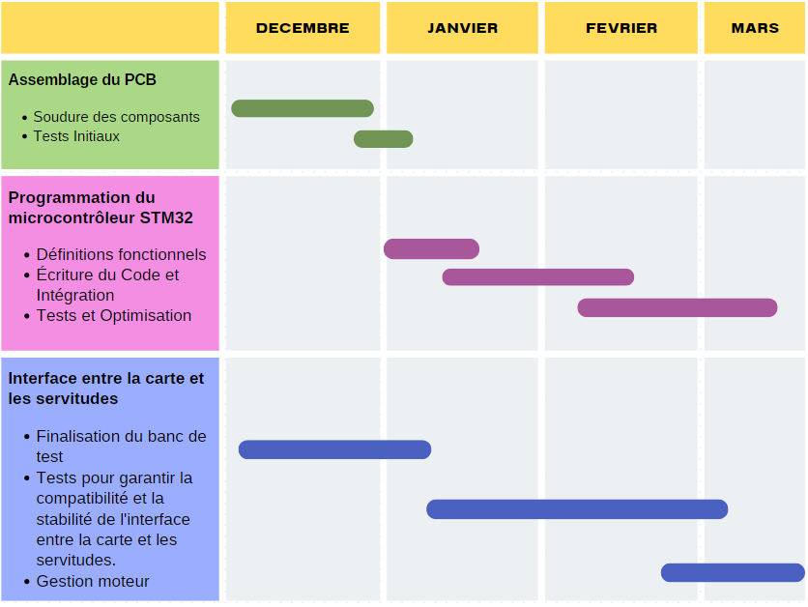
3 – Orientations à mener pour la finalisation du projet

Slide 12
CONCLUSION

